Slide 1
特性
GP8401将2路0%-100%占空比的PWM信号输入，线性转换成0-5V或者0-10V的两路模拟电压输出。
输入信号范围0%-100%
输入PWM信号的频率范围: 50Hz to 50KHz（小于50Hz请联系先积）
输入PWM信号高电平：2.7V-5.5V
输出电压误差：< 0.5% （两点校准可得0.1 %）
输出电压线性度误差：0.1%
输出短路保护，输出脚与地短路时芯片进入保护模式停止输出。
电源电压：9V - 36V
功耗：<4mA
启动时间：<2ms
工作温度：-40°C to 85°C
描述
GP8401是一个PWM信号转模拟信号转换器，相当于一个PWM信号输入，模拟信号输出的DAC。此芯片可以将占空比为0%到100%的两路PWM信号线性转换成0-5V或者0-10V的两路模拟电压，并且输出电压精度小于0.5%。
应用
通用信号转换
马达调速、LED调光
逆变器、电源
工业模拟信号隔离

Slide 2
1. 管脚定义
管脚名称 | 管脚功能
PWM0 | 第一路，输入PWM信号
PWM1 | 第二路，输入PWM信号
VCC | 电源
GND | 地
V5V | 内部LDO，5V输出，必须外接大于1uF电容。
NC | 浮空
SEL | 输出电压VOUT幅度选择，接地：0-5V；接V5V：0-10V
VOUT0 | 第一路模拟电压输出，必须外接一个1uF电容
VOUT1 | 第二路模拟电压输出，必须外接一个1uF电容
表-A 管脚分布
2. 绝对最大额定参数
工业操作温度 | -40 ℃ to 85 ℃
储存温度 | -50 ℃ to 125 ℃
输入电压 | -0.3 V to VCC + 0.3 V
最大电压 | 36 V
ESD 保护 | > 2000 V
* 超过“绝对最大额定值”中列出的参数值可能会造成永久性损坏设备。不保证器件在超出规范中列出的条件下操作。长时间暴露于极端条件下可能影响设备可靠性或功能。

Slide 3
3. 典型应用
3.1 基本功能（典型电路）
当芯片在板内电路中使用时可以适当增加电容和TVS对电路进行稳定和保护。
注意：
1、V5V上大于1uF电容为必须
2、VOUT作为板级接口使用时，加12V单向TVS，反接、浪涌保护。

Slide 4
4. 器件功能
GP8401是一款高性能双通道PAC芯片（PWM到模拟电压转换器），输入PWM信号的频率可以兼容50Hz到50KHz（小于50Hz请联系先积）。输出电压范围为0-5V或者0-10V，通过SEL信号选择，当SEL接地时，VOUT输出0-5V，当SEL接V5V时，VOUT输出0-10V。PWM信号的占空比为0％至100％，当选择0-5V输出时，VOUT=5V *DPWM；当选择0-10V输出时，VOUT=10V *DPWM。DPWM 为输入信号PWM的占空比。
GP8401的默认输出电压精度为0.5%，需要0.2%精度可以咨询先积。
当GP8401芯片作为系统的接口芯片使用，需要在VOUT输出脚上对地接一个10uF电容和一个12V的单向TVS，保证芯片的热插拔、静电、反接等保护。

Slide 5
5. 交流特性
符号 | 描述 | 最小 | 默认 | 最大 | 单位
f_{pwm *1} | PWM 信号频率 | 50 |  | 50K | Hz
D_{pwm} | PWM 信号的占空比 | 0 |  | 100 | %
K_{CYCLE} | PWM识别周期数 |  | 1 |  | PWM周期
T_{ACT *2} | 输出电压响应时间 |  | 100 | 200 | uS
*1：输入PWM信号的默认频率范围是50Hz-50KHz，如果输入PWM信号频率超过50KHz，输出电压精度降低，如果输入PWM信号频率低于50Hz，输出电压错误。如果需要低于50Hz的情况，需要请先积原厂定制参数。
*2：输入PWM被识别后到输出电压稳定的时间。
6. 直流特性
符号 | 描述 | 测试条件 | 最小 | 典型 | 最大 | 单位
VCC | 电源电压 |  | 9 | 12 | 36 | V
ICC | 电源功耗 | VCC @12V 空载 |  | 3 | 5 | mA
VOUT ^{*1} | 输出电压 | SEL接地 | 0 |  | 5 | V
 |  | SEL接V5V | 0 |  | 10 | V
ΔVOUT | 输出电压误差 | 与VOUT输出范围的比例 |  |  | 0.5 | %
IOUT | VOUT输出电流 | VOUT>0.5V VCC@12V | 20 |  |  | mA
*1：V5V上外挂负载后可能会轻微影响芯片精度。

Slide 6
7. 订购须知
温度系数 | 精度 | 封装 | 工作温度 | 订购码
50PPM/℃ | 0.5% | ESOP10 | -40℃-85℃ | GP8401-TC50-EW

Slide 7
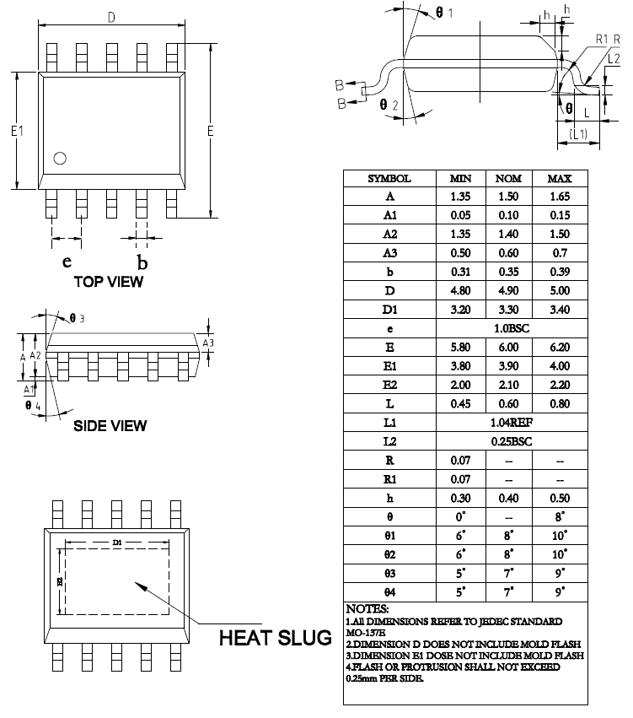
8. 封装信息

